Slide 1
预习视频 操作文档
程序设计基础

Slide 2
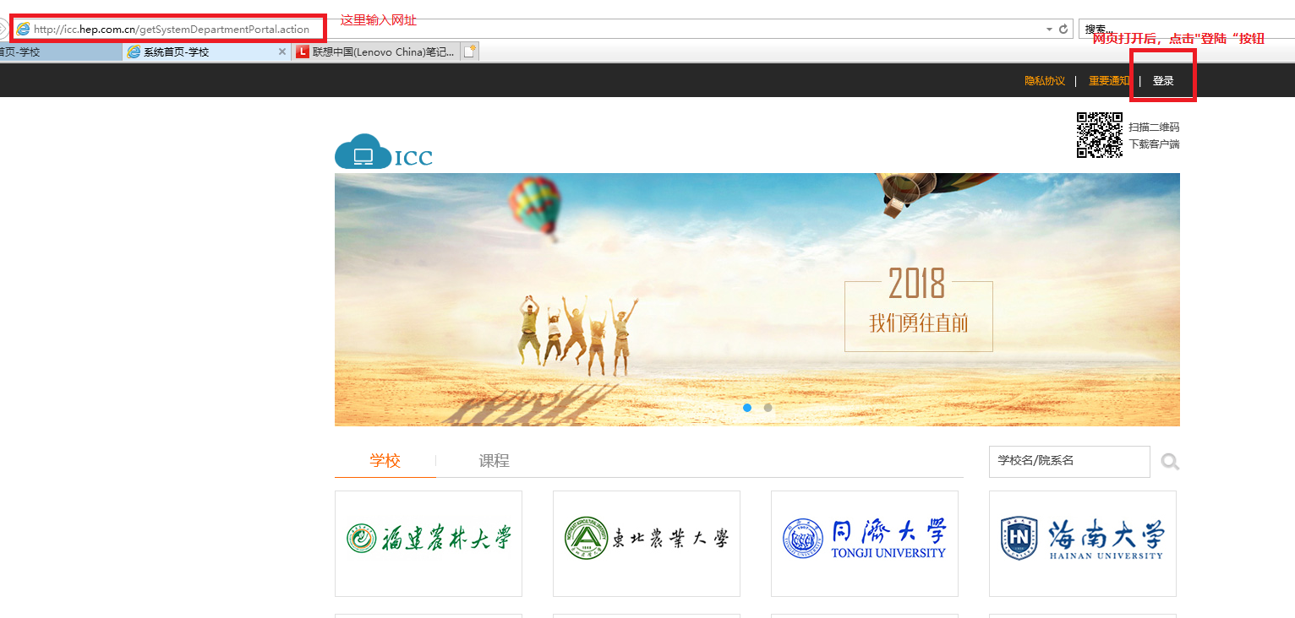
网址： http://icc.hep.com.cn/getSystemDepartmentPortal.action

Slide 3
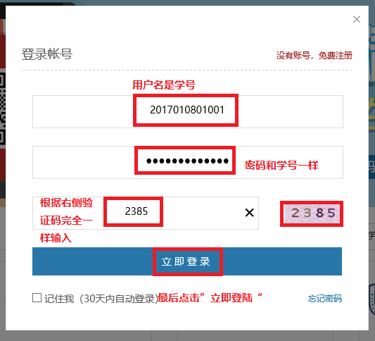
登陆界面

Slide 4
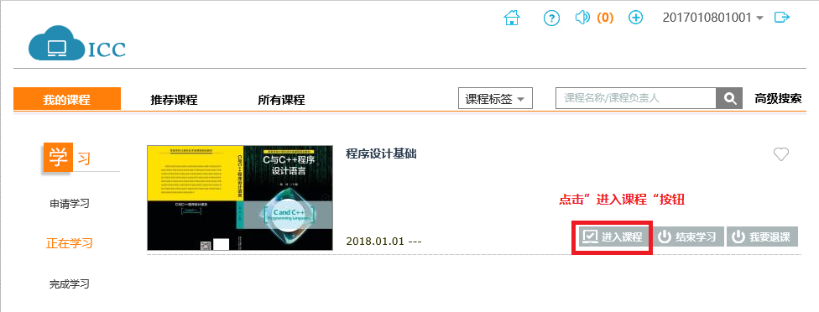
看到“程序设计基础”课程，点击“进入课程”按钮

Slide 5
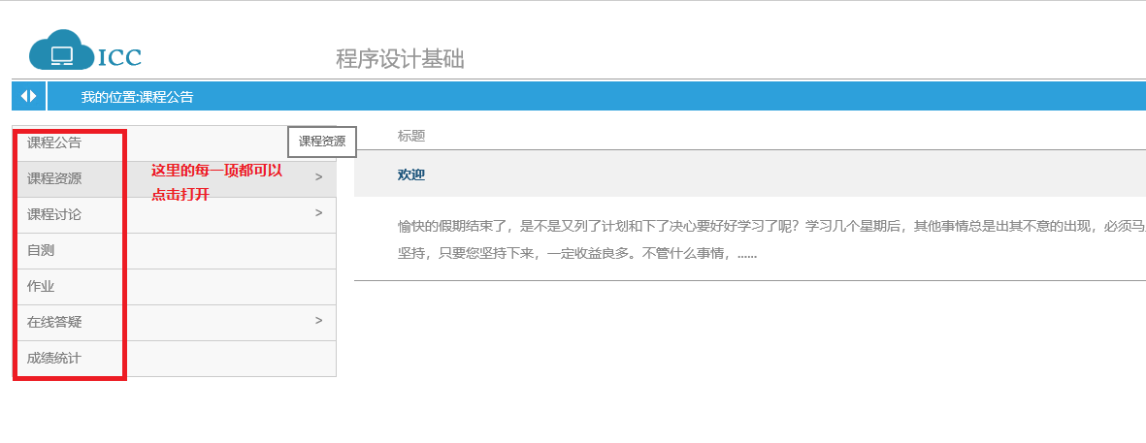
进入课程页面之后

Slide 6
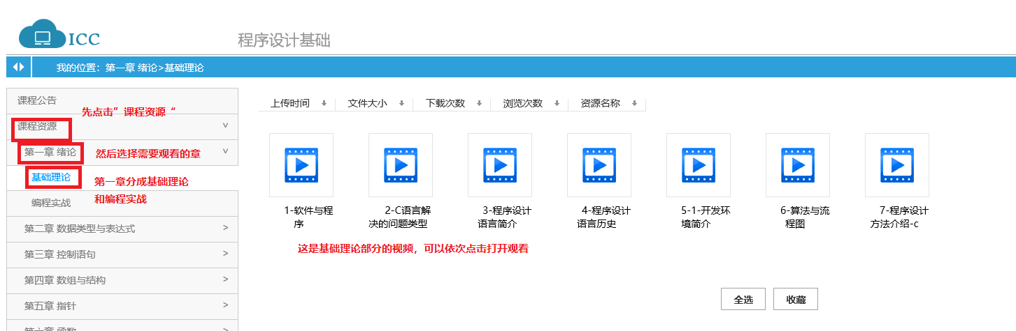
观看预习视频操作步骤
注意：要求视频都必须看
自测题只有2次机会，每次完成时间20分钟或者30分钟，注意时间要求

Slide 7
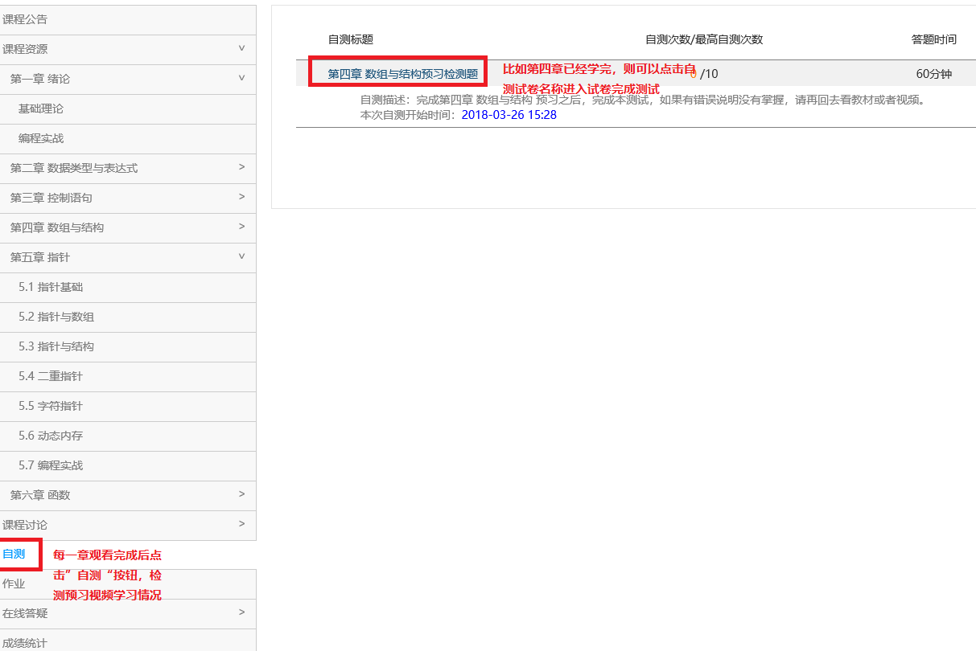
预习视频观看结束，则进入“自测”检测学习情况

Slide 8
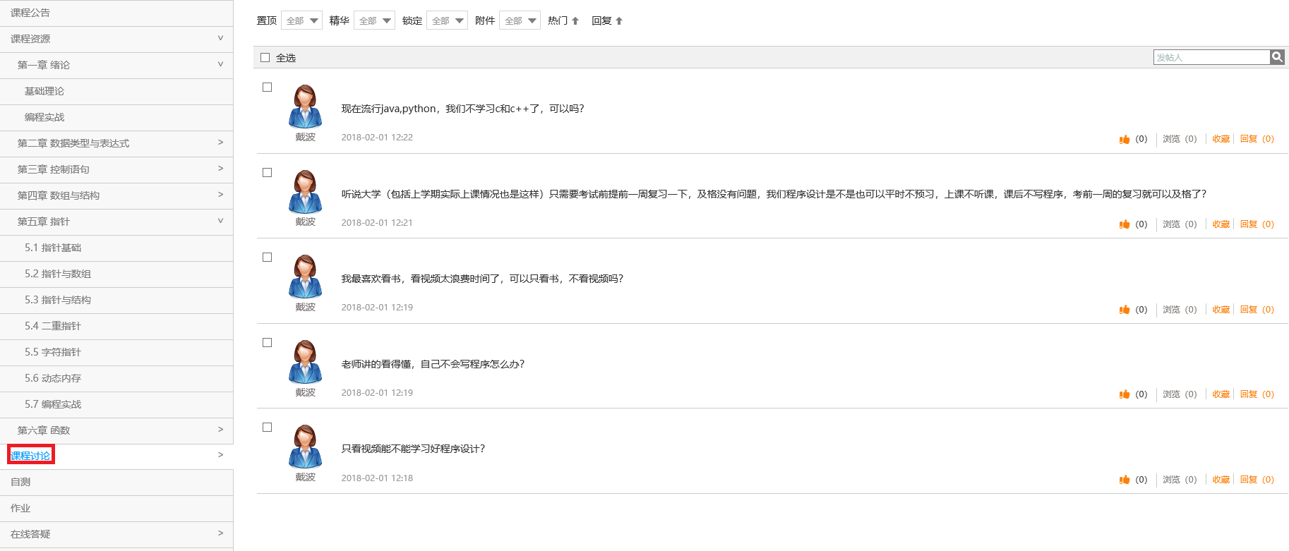
学习过程中可以到讨论区提问，也可以回复讨论区问题

Slide 9
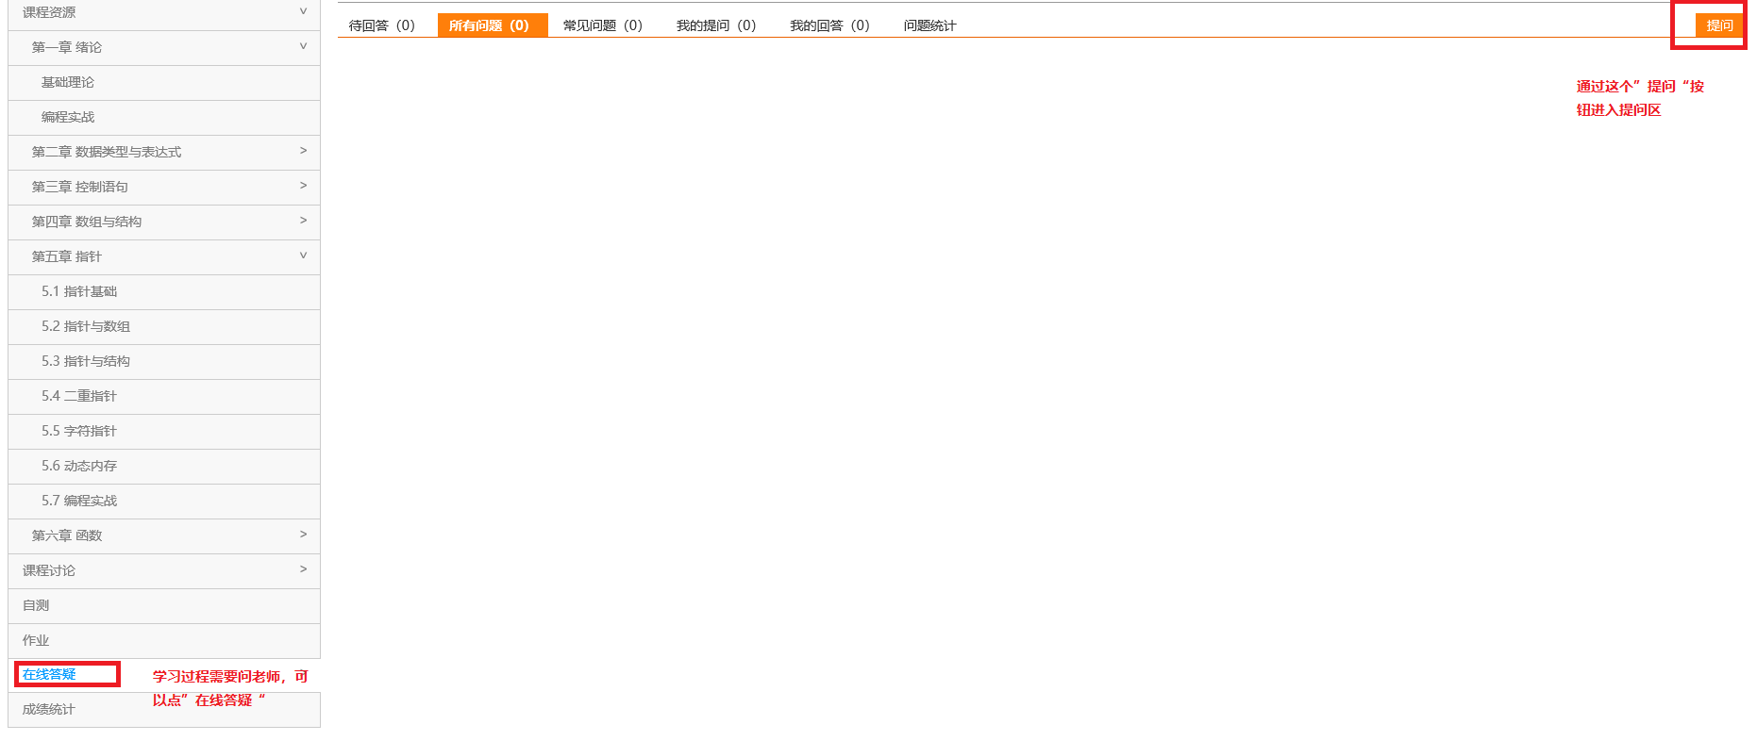
学习过程需要咨询老师，可以进行在线提问

Slide 10
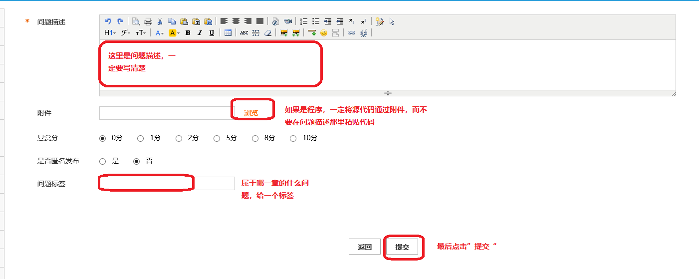
“提问”页面

Slide 11
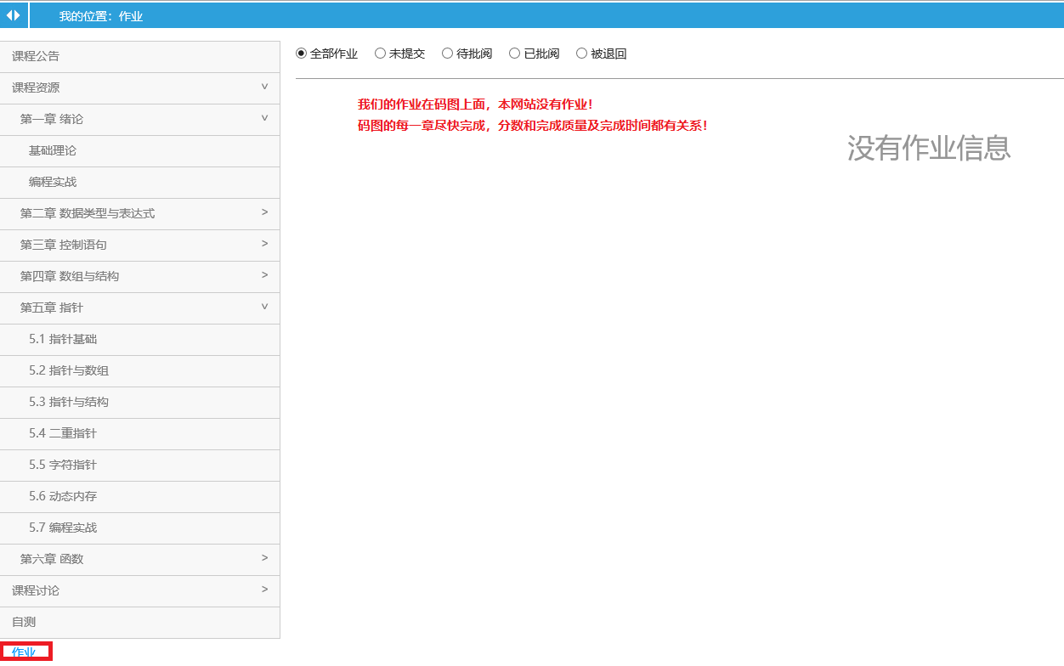
最后是作业

